Slide 1
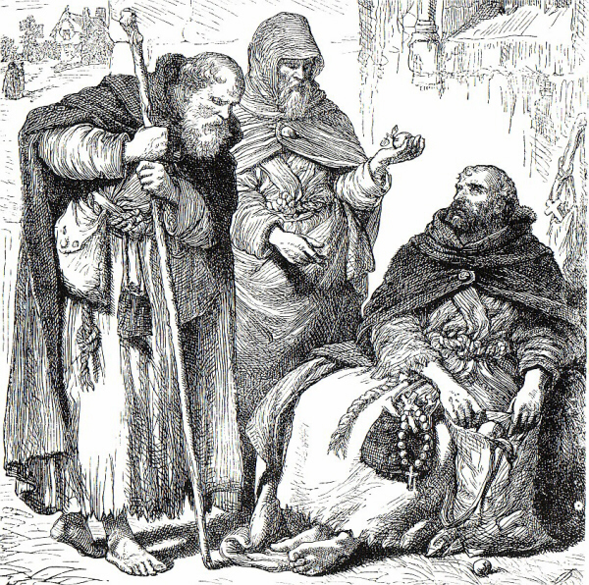
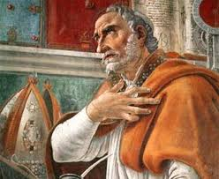
Identidad y Pertenencia a la Orden de San Agustín

Slide 2
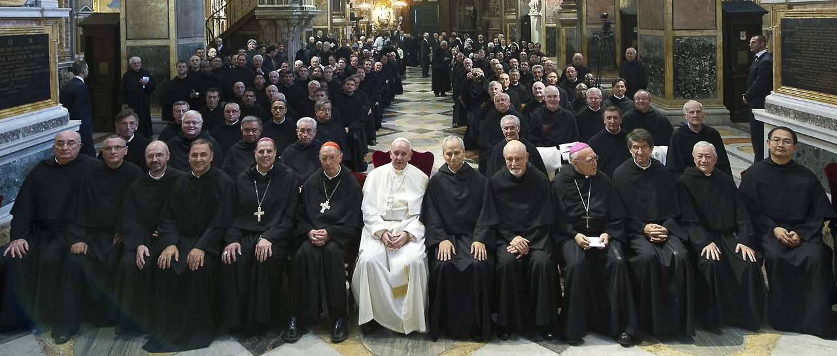
ASPECTO HUMANO DE LA IDENTIDAD
EL GRUPO
La Interacción (lo que hago afecta a los demás)
La Interdependencia (comparten y desempeñan roles)
EQUIPO DE TRABAJO
Solo hay grupo cuando sus miembros se perciben como tal, es decir que tienen conciencia
De grupo, porque hace posible la complementariedad entre los objetivos e intereses de los
Miembros de grupo.
El grupo se convierte en “equipo de trabajo” cuando genera una sinergia positiva a través
De un esfuerzo coordinado. Y teniendo como resultado la suma total de las aportaciones
Individuales
COMUNIDAD
El equipo de trabajo se convierte en comunidad….

Slide 3
El grupo se convierte en comunidad cuando:
Tiene el cuidado especial para realizar una labor y asumir un conjunto de valores.
Tiene un espíritu que anima un modo de ser entre personas que lo constituyen.
3. Tiene un estilo que está basado en la confianza, la comunicación, la sinceridad, la responsabilidad, el compromiso, la fe manifiesta (conjunto de creencias), etc.

Slide 4
4. Asume las tareas del equipo como propias.
5. Planifica y realiza conjuntamente las tareas.
6. Soluciona los conflictos con oportunidad de enriquecimiento mutuo, que conlleva una actitud de aprendizaje permanente; Se asimila el aprendizaje a través del “ensayo y error” en base a las experiencias positivas o negativas en la interacción con los demás.
7. Cuando se vive en la comunidad unánimemente teniendo una sola alma y un solo corazón orientados hacia Dios. (Cfr. Regla cap. 1,3)

Slide 5
FUNCIONES EN LA COMUNIDAD:
El grupo humano que llamamos comunidad se mueve con una diversidad de funciones. Todas tan importantes como diversas.
Todas las personas están interrelacionadas por un deseo común: La santidad de vida.
“crecer en el proceso inacabable de sumar experiencias humanizadoras, la permanente búsqueda de la verdad, aprendizajes académicos, valores y convicciones morales”.
Todo esto crea una identidad en las personas y pertenencia a una Institución.

Slide 6
CARISMA
IDENTIDAD
PERTENENCIA

Slide 7
Identidad y pertenencia.
Formar parte verdaderamente de una comunidad abarca todos los ámbitos de la existencia de un individuo.
El sentido de pertenencia se manifiesta en el sujeto en el modo particular de percibir y realizar su identidad dentro de la comunidad.

Slide 8
De la identidad a la pertenencia.
El sentido de identidad y pertenencia representan los elementos estructurales y constitutivos del yo;
La identidad personal se define por el modo de ser, de vivir la relación, de prodigarse a los demás, de vivir los compromisos, etc.

Slide 9
Identidad
NO EXISTE IDENTIDAD SIN PERTENENCIA.
De la identidad nace la pertenencia.
Si la identidad se define por el modo de ser y percibir, entonces podemos definir la pertenencia diciendo que consiste en formar parte, efectiva y afectivamente, de un grupo en el que se expresa concretamente e incluso está codificada la forma de vida en la existencia de otras personas, por ello, se convierten en seres con los que se comparte la vida.

Slide 10
De la pertenencia a la identidad
La pertenencia engendra identidad, o por lo menos ayuda a descifrarla mejor.
El sentido de pertenencia al grupo es verdadero cuando es reflejo del sentido de la vida que se ha elegido llevar y se hace creíble cuando hace brotar en nuestro corazón no sólo el amor al grupo en general, sino el afecto sincero al grupo tal como es, a las personas de carne y hueso que la componen, con todas sus limitaciones y debilidades, con sus virtudes y defectos.

Slide 11
Pertenecer a una comunidad religiosa significa decidir vivir con las personas, que se convierten en “miembros de la misma familia” porque por encima de las diferencias hay un proyecto común que puede ser apreciado en toda su luz y belleza.

Slide 12
Sentido de pertenencia
Es la capacidad de sentirse parte de un grupo de personas con las que se comparte la misma raíz, los mismos valores, el idéntico proyecto, gracias al cual esas personas se convierten en hermanos y ese grupo en la propia familia.

Slide 13
El sentido de pertenencia
El sentido de pertenencia brota del sentido de identidad, en su elemento esencial.
El hombre debe pertenecer a algo o a alguien; está hecho para entregar su vida y su corazón, su llamada y su futuro en las manos de otro.
Tendrá que elegir a quien, pero no podrá dejar de hacerlo.

Slide 14
pertenencia
Sentido de pertenencia quiere decir confianza en el otro y en la vida, hasta el punto de elegir depender del grupo y de sus normas, libertad de convivir con personas que no se han elegido, afecto que no viene de la carne ni de la sangre, pero que no deja de ser humanamente rico.

Slide 15
Sentido de la alteridad y de la diversidad.
Se pertenece al grupo en el que se reconoce la propia identidad, pero sin que esto lleve a un acaparamiento del cerebro o a renunciar a la propia originalidad.
El equilibrio no es sencillo.
No es fácil y lleva su tiempo de preparación, pero lleva la libertad de aceptar la diversidad de los demás, a permitirles ser ellos mismos, a no convertir en conflicto las diversidades a convertir en riqueza la relación con otro diferente de mi.

Slide 16
La comunidad religiosa agustiniana.
Para los psicólogos la madurez consiste en el paso del yo al nosotros.
El nosotros va unido a la apertura del propio yo y a la inclusión de otras personas en el radio de nuestra afectividad.
La comunidad implica anteponer los intereses comunes a los propios (Cfr. Regla 5,2).

Slide 17
Comunidad agustiniana
“Manteniendo cada uno su característica vocacional propia, sacerdotes, religiosos, y laicos deben integrarse plenamente en la comunidad y tener en ella un trato de verdadera igualdad”.

Slide 18
comunidad
La comunidad agustiniana supone un tejido de relaciones de confianza, de escucha y atención mutua, de pertenencia institucional.
Hablamos de pertenencia y hay que recordar el imperativo de asumir la institución con inevitables limitaciones.
La comunidad ideal no existe. Los frailes, los superiores, los feligreses, tampoco.

Slide 19
La comunidad
Para que la comunidad exista hay que cuidar mucho las relaciones interpersonales, delimitar las funciones, clarificar los objetivos, arbitrar cauces de información, y participación, y favorecer un ambiente de diálogo, colaboración, autocrítica, evaluación y disposición positiva para la resolución de conflictos.
Es una tarea que exige responsabilidad, voluntad de convergencia y deseo firme de caminar juntos.

Slide 20
La comunidad religiosa
La comunidad religiosa tiene un carácter integrador y pretende servir de convocatoria para sumar las potencialidades de todas las personas que intervienen en el quehacer de la misma.
Lo que puede minar el espíritu de comunidad es que los diferentes elementos integrantes mantengan un paralelismo o relaciones subterráneas de distanciamiento calculado y se aleje del terreno común de las “responsabilidades compartidas”.

Slide 21
La comunidad religiosa
La vida en comunidad sólo es posible en un espacio relacional.
La comunidad religiosa ofrece medios de socialización y está llamada a ser testimonio de vida como comunidad cristiana de fe.

Slide 22
Nos educamos juntos en la comunidad
El anuncio de la fe hoy, en muchos casos, encuentra oídos cerrados o entreabiertos a los religioso.
La pedagogía agustiniana presenta tres grandes convocatorias:
La interioridad frente a la superficialidad.
La comunidad frente al individualismo.
La Trascendencia como apertura al encuentro amoroso con Dios.

